Slide 1
Orientation
Intelligent software Lab.
전재원

Slide 2
Introduction
Profile
이름 : 전재원
소속 : Intelligent software Lab.
직위 : 석사 2년차
연구실 : 공동 연구실(한빛관 401호)
전화번호 : 010-7761-5065
이메일 : dhodksehla@naver.com
홈페이지 : https://bbangde.github.io/

Slide 3
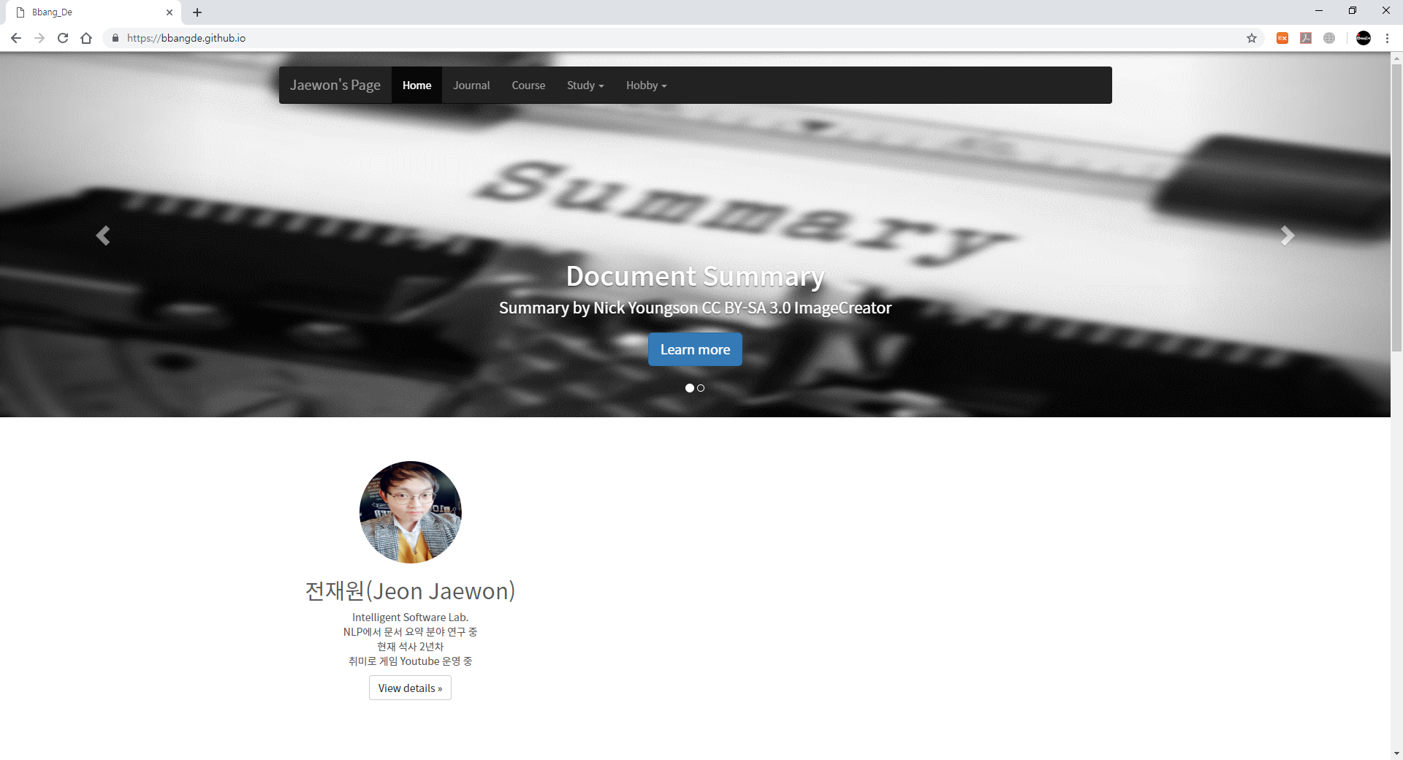
PPT

Slide 4
PPT

Slide 5
PPT

Slide 6
PPT

Slide 7
Class
문자 제거
D2 / D2 D2
D3 / D4
‘5 D3
] / ] ] / ] ] ] / ] ] D1 ]
O02 { { { { { { / } } } / } } } } ‘4 / } } } } } ‘5 / } } -0 O12
문자 변경
] $a / ] ] $s / ] ] $a / ] ] $e $r / ] ] $i $e
] ] ] $o / ] ] ] $y / ] ] ] $1 $2 $3
] ] ] $m $a $n / ] ] ] $d $o $g
‘5 $1
] ] ] d
o0d / o0m o1a

Slide 8
Class
문자 교체
so0
si1
se3
문자 위치 변경
*04
*05

Slide 9
Class
기타
아래 규칙들의 혼합된 규칙으로 생성
문자열을 str이라고 가정
* - 문자 위치변경
(*04 = str[0]과 str[4]를 서로 변경) : abcdef -> ebcdaf
+ - 문자 변경
(+2 = str[2]를 str[3]으로 변경) : abcdef -> abddef
d – 문자열 추가
(str = str + str) : abcdef -> abcdefabcdef
p – 지정한 수만큼 문자열 추가
(p2 = d d) : abcdef -> abcdefabcdefabcdef
' – 문자제거
('3 = str[0:5] -> str[0:2]) : abcdef -> abc
z – 마지막 문자를 지정한 수만큼 반복
(z3 = str + str[5] + str[5] + str[5]) : abcdef -> abcdeffff

Slide 10
Class
기타
{ - 왼쪽으로 문자를 쉬프트
abcdef -> bcdefa
] - 문자를 뒤에서 하나 제거
abcdef -> abcde
} - 문자를 앞에서 하나 제거
abcdef -> bcdef
O – 지정된 범위 문자 제거
(O13 = str[0:5]->str[0,4,5]) : abcdef -> aef
Y – 문자열 뒤에서 지정된 개수만큼의 문자열을 가져와 추가
Y3 : abcdef -> abcdefdef
Y4 : abcdef -> abcdefcdef
Y5 : abcdef -> abcdefbcdef

Slide 11
데이터 생성
Hashcat
cat ‘원본 사전＇ | hashcat -r ‘규칙파일’ --stdout
위 명령어를 통해 원본 사전에 있는 단어들이 rule파일 내에 있는 규칙에 맞는 데이터로 변경
‘패스워드\t클래스’ 형태로 출력

